Slide 1

Seminario di diffusione SAFEPORT WP3
Linee guida per la gestione delle emergenze in ambito portuale
SAFEPORT - Il porto e la gestione dei rischi industriali ed ambientali
Ing. Marco Buldrini (NIER Ingegneria S.p.A.)
Ravenna, 24/10/2014

Slide 2

Linee guida per la gestione delle emergenze in ambito portuale
Premessa
Le presenti Linee guida sono redatte nell’ambito del progetto finanziato dalla Comunità Europea, all’interno del Programma per la Cooperazione Transfrontaliera Italia-Slovenia 2007-2013, denominato Safeport - il porto e la gestione dei rischi industriali ed ambientali.
I Partner del progetto sono:
Autorità Portuale di Ravenna,
Autorità Portuale di Venezia (lead partner),
Autorità Portuale di Trieste,
Azienda speciale per il porto di Monfalcone,
Consorzio per lo sviluppo industriale della Zona Aussa - Corno,
Azienda speciale per il porto di Chioggia,
Porto di Capodistria (Luka Koper),
Università del Litorale.

Slide 3
Linee guida per la gestione delle emergenze in ambito portuale
Sommario
Modalità di lavoro
Scopo del piano di emergenza portuale
Il contesto normativo
Gli strumenti per la raccolta dati
Gli scenari emergenziali
La catena di comando ed il sistema di allertamento
Le procedure operative per la gestione dell’emergenza
Le informazioni da fornire alle istituzioni preposte alla gestione delle emergenze

Slide 4
Linee guida per la gestione delle emergenze in ambito portuale
Modalità di lavoro
Presentazione dell’attività al GdL
Studio delle condizioni in essere (Italia – Slovenia)
Elaborazione di una proposta
Condivisione con GdL
Studio delle Best Practics Nazionali ed Internazionali
Stesura del documento condiviso

Slide 5
Linee guida per la gestione delle emergenze in ambito portuale
Scopo del piano di emergenza portuale
Fornire alle Autorità Portuali un quadro di riferimento metodologico omogeneo per l’elaborazione dei Piani di Emergenza sui rischi d’incidente rilevante per le aree portuali.
Un Piano di Emergenza deve individuare:
le attività da svolgere in tempo di pace,
le azioni, le attività coordinate, le procedure,
i mezzi
le risorse umane e strumentali
le relative modalità di gestione dell’emergenza,
per ciascuna tipologia di scenario incidentale insistente sull’area portuale.
1
2
Sono, inoltre, definite le attività volte a prevenire e mitigare gli effetti degli eventi, e ad affrontare l’emergenza fino al superamento della fase acuta di crisi ed al ripristino delle condizioni di normalità.
Il Piano individua la vulnerabilità della porzione di area portuale interessata (aree, popolazione potenzialmente coinvolta, strutture danneggiabili, ecc.), al fine di poter disporre di un quadro globale ed attendibile relativo all'evento atteso e, quindi, poter dimensionare, preventivamente, la risposta operativa necessaria al superamento dell’emergenza, con particolare attenzione alla salvaguardia della vita umana.
3

Slide 6
Linee guida per la gestione delle emergenze in ambito portuale
Scopo del piano di emergenza portuale
Il Piano di emergenza sui rischi di incidente rilevanti nelle aree portuali deve necessariamente coordinarsi con i vigenti strumenti di pianificazione inerenti la realtà portuale, ad esempio:
Piani di protezione civile a livello locale e d’area più vasta, in funzione dei livelli di suddivisione amministrativa del territorio;
Piani di emergenza esterna per gli stabilimenti a rischio d’incidente rilevante (in Italia predisposti dalle Prefetture, in Slovenia dai comuni e dallo Stato);
Piani di sicurezza del porto – security;
Piani specifici per le emergenze portuali: es. Piani antincendio e Piani antinquinamento;
Piani di emergenza interni per gli stabilimenti RIR.
4

Slide 7
Linee guida per la gestione delle emergenze in ambito portuale
Analisi della normativa: analogie e differenze
Dall’analisi della normativa vigente in Italia ed in Slovenia è emerso:
E’ stata recepita in entrambi gli stati la Direttiva Europea 96/82/CE → stesso ruolo e compiti del gestore degli stabilimenti RIR: redazione del Rapporto di Sicurezza e/o di Valutazioni di Analisi di rischio, elaborazione, attuazione e mantenimento del Sistema di Gestione della Sicurezza di cui fa parte anche il Piano di Emergenza Interno e responsabilità nella gestione degli eventi incidentali all’interno dei propri confini, con uomini e mezzi propri.
Gestione dell’emergenza esterna alle RIR
ITALIA → Prefettura (PEE), Sindaco, soccorsi tecnici urgenti come Vigili del Fuoco e Struttura Sanitaria locale.
Il Sindaco, inoltre, in Italia, oltre ad intervenire in emergenza sotto il coordinamento della Prefettura, ha l’onere, in tempo di pace (assenza di evento), di informare la popolazione sui rischi presenti sul proprio territorio, sui comportamenti da seguire in caso di emergenza e le azioni di prevenzione e protezione intraprese.
SLOVENIA → non è presente una funzione pubblica come quella del Sindaco e tale ruolo è affidato al gestore dello stabilimento. L’analogo della Prefettura è l’Ufficio Regionale di Protezione Civile.

Slide 8
Linee guida per la gestione delle emergenze in ambito portuale
Analisi della normativa: analogie e differenze
Per quanto riguarda l’analisi di rischio richiesta dalla direttiva Seveso per gli stabilimenti RIR:
ITALIA → la normativa ha definito con il DM 09/05/2001 delle soglie di riferimento standard per la stima degli effetti di danno, sulla base delle quali è definita,
SLOVENIA → la normativa non indica delle soglie specifiche, pertanto, l’analisi dei rischi e la pianificazione delle emergenze è effettuata di norma in riferimento a standard internazionali, scelte dagli estensori dell’analisi.

Slide 9
Linee guida per la gestione delle emergenze in ambito portuale
Gli strumenti per la raccolta dati
Mappatura fisico strutturale dell’area di studio e del suo intorno
I dati e le informazioni raccolte relative alle sorgenti di rischio, alla struttura e alle risorse/mezzi del porto, agli elementi vulnerabili presenti e alle risultanze delle analisi di rischio, possono essere gestiti ed organizzati tramite un sistema di informazione geografica (GIS).
Mappatura organizzativa
È necessario individuare gli strumenti vigenti di gestione delle emergenze, attraverso una mappatura organizzativa degli enti potenzialmente coinvolti, delle loro interazioni e delle loro competenze, nonché dei campi d’intervento.

Slide 10
Linee guida per la gestione delle emergenze in ambito portuale
Delimitazione dell’area d’interesse
È l’area entro cui l’Autorità Portuale svolgerà un ruolo attivo nella gestione delle emergenze secondo il piano che verrà predisposto. Tale AREA PORTUALE comprende almeno:
gli stabilimenti a rischio d’incidente rilevante che effettuano operazioni portuali;
gli stabilimenti a rischio d’incidente rilevante che si avvalgono di ditte terze per l’effettuazione di operazioni portuali, con il coinvolgimento di sostanze pericolose;
gli stabilimenti a rischio d’incidente rilevante i cui contours di danno insistono sulle aree in cui si effettuano operazioni portuali (scarico, carico, trasbordo e deposito);
le banchine;
lo specchio d’acqua del porto;
eventuali altre aree sotto la diretta gestione dell’Autorità portuale.

Slide 11
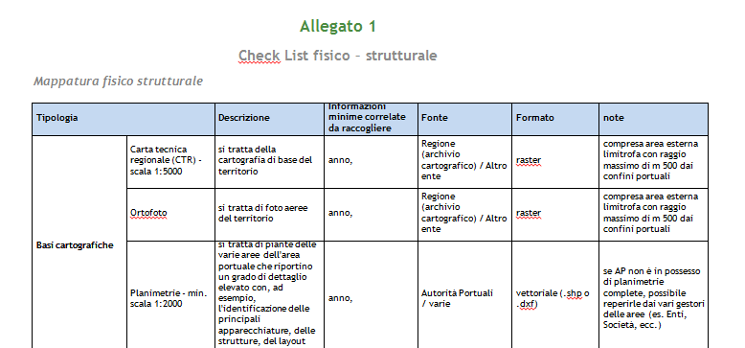
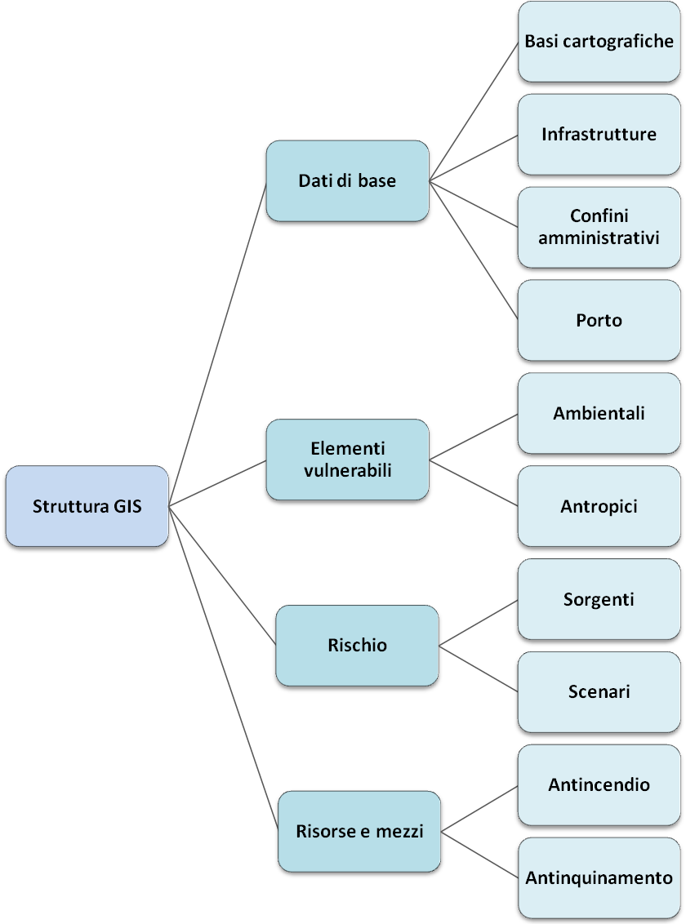
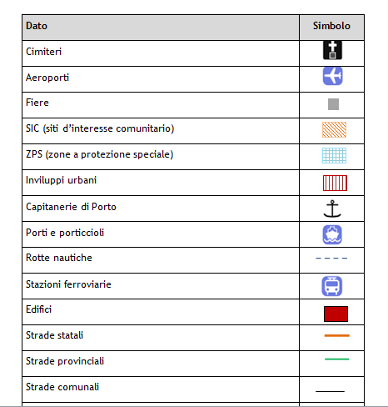
Linee guida per la gestione delle emergenze in ambito portuale
Gli strumenti per la raccolta dati
Mappatura fisico strutturale dell’area di studio e del suo intorno
Check list
Modello data base
Requisiti GIS
TABELLE SIMBOLI

Slide 12
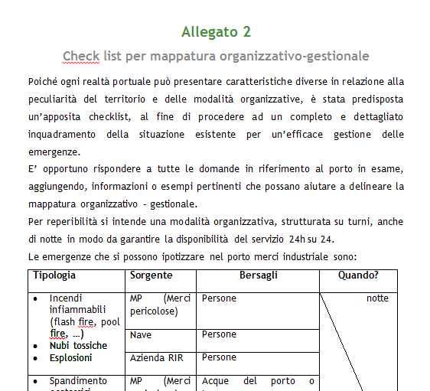
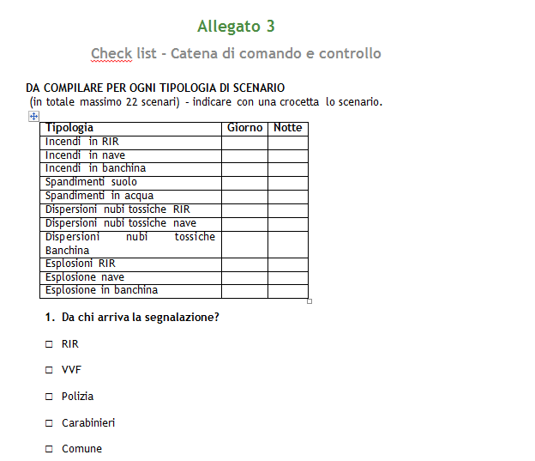
Linee guida per la gestione delle emergenze in ambito portuale
Gli strumenti per la raccolta dati
Mappatura organizzativa
È necessario individuare gli strumenti vigenti di gestione delle emergenze, attraverso una mappatura organizzativa degli enti potenzialmente coinvolti, delle loro interazioni e delle loro competenze, nonché dei campi d’intervento.
CHECK LIST
Modello database

Slide 13
Linee guida per la gestione delle emergenze in ambito portuale
Individuazione degli scenari emergenziali attesi
Tale fase è volta all’individuazione della tipologia di scenari incidentali ipotizzabili nell’area portuale, sia nelle acque del porto che a terra e sulle banchine, a partire dall’esperienza storica dei porti.
Soglie di danno Italia / Slovenia
Analisi esperienza storica (emergenze passate)
Scenari emergenziali di riferimento
Analisi dati da RdS e VdR (All. V D.lgs.334/99)
Tarare il modello d’intervento previsto dal Piano di Emergenza Portuale

Slide 14
Linee guida per la gestione delle emergenze in ambito portuale
Analisi dati storici relativi a emergenze portuali & scenari di riferimento
Censimento e analisi dei possibili scenari incidentali all’interno dell’area portuale
Irraggiamento Stazionario
Scenario con conseguenze maggiori
Scenario più probabile, con conseguenze gravi
Raggruppamento degli scenari individuati in categorie in funzione degli impatti (tipologia di effetti di danno) e classe di frequenza di accadimento
Irraggiamento Istantaneo
Scenario con conseguenze maggiori
Scenario più probabile, con conseguenze gravi
Individuazione dello scenario caratterizzato dalle conseguenze di danno più gravose (maggiori distanze di danno) – scenario catastrofico.
SCENARIO DI RIFERIMENTO
Esplosione
Scenario con conseguenze maggiori
Scenario più probabile, con conseguenze gravi
Tale scenario è il più frequente?
Sì
Dispersione tossica
NO
Scenario con conseguenze maggiori
Scenario più probabile, con conseguenze gravi
Individuare tra gli scenari appartenenti alla classe di probabilità maggiore, quello più gravoso in termini di entità delle conseguenze.
Contaminazione
Inserire anche questo scenario tra gli scenario di riferimento.
Scenario con conseguenze maggiori
Scenario più probabile, con conseguenze gravi

Slide 15
Linee guida per la gestione delle emergenze in ambito portuale
Valutazione della catena di comando e del sistema di allertamento
OBBIETTIVO
Definire la catena di comando e controllo ed il sistema di allertamento in emergenza, significa individuare:
• i soggetti coinvolti nella gestione dell’evento e le relative competenze;
• i flussi di comunicazione (allertamento ed attivazione) e le modalità con le quali queste sono effettuate.
Dati in INPUT:
Mappatura Organizzativa
  Ruolo, responsabilità e competenze dell’Autorità Portuale o dell’Ente di riferimento;
  Piani vigenti e normativa;
  Organizzazione, servizi, convenzioni vigenti utili alla gestione delle emergenze;
  Materiali, attrezzature e mezzi di prevenzione e protezione;
  Modalità e mezzi di comunicazione in emergenza.
“Buone pratiche” disponibili a livello nazionale ed internazionale.
Vincoli del sistema comando e controllo e di allertamento:
specifico per le diverse tipologie di scenario di riferimento,
diversificato per giorno (orario lavorativo) o ore notturne e festivi (al di fuori dell’orario lavorativo, in cui eventualmente vige un sistema di reperibilità).

Slide 16
Linee guida per la gestione delle emergenze in ambito portuale
Valutazione della catena di comando e del sistema di allertamento
Risorse e mezzi disponibili
Tipologia scenario (incendio, esplosione, dispersione tossica, contaminazione, ecc.)
Entità/ estensione dell’evento
Area in cui l’emergenza si verifica (stabilimento RIR, nave, mare, banchina/area demaniale)
Momento in cui l’emergenza di manifesta (giorno/notte, festivo/feriale, ecc.)
Gravità dello scenario emergenziale

Slide 17
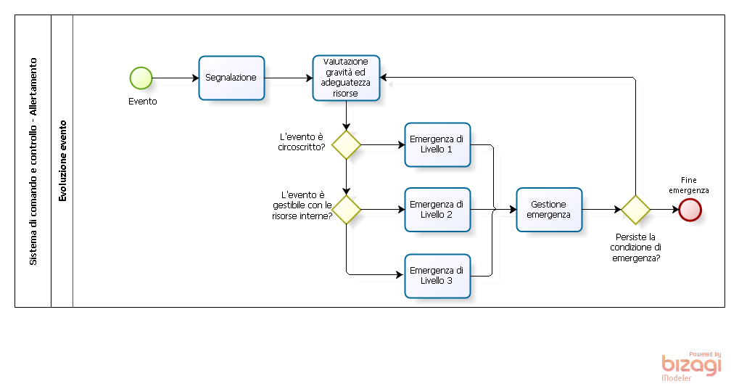
Linee guida per la gestione delle emergenze in ambito portuale
Valutazione della catena di comando e del sistema di allertamento

Slide 18
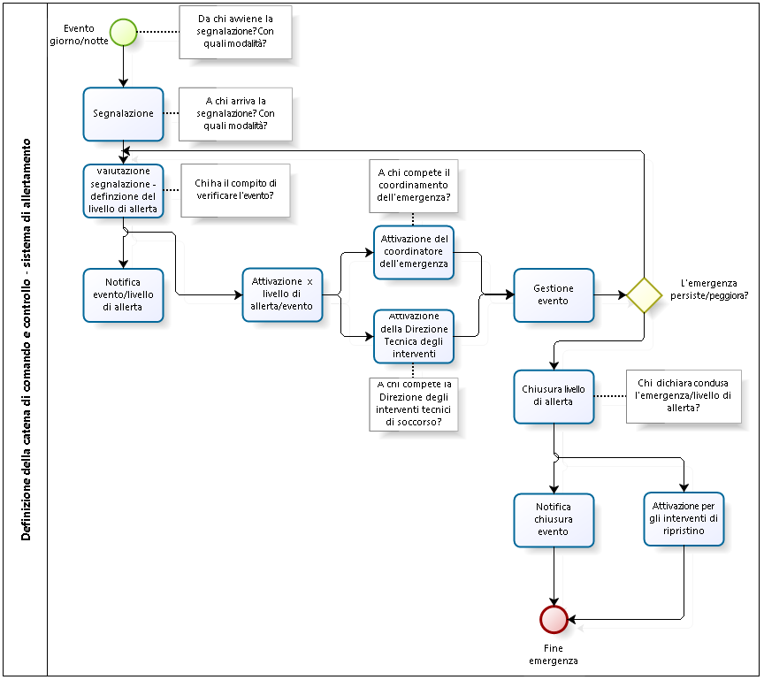
Linee guida per la gestione delle emergenze in ambito portuale
Valutazione della catena di comando e del sistema di allertamento

Slide 19
Linee guida per la gestione delle emergenze in ambito portuale
Valutazione della catena di comando e del sistema di allertamento
Risultati attesi dell’applicazione della procedura sono:
Database/rubrica degli enti/strutture esterni all’AP coinvolte e dei relativi referenti
Database/rubrica dei responsabili interni dell’AP con ruolo attivo nella gestione delle emergenze
Struttura organizzativa (organigramma) per la gestione dell’emergenze (per tipo di scenario e per livello di allerta)
Schema dei flussi organizzativi e di comunicazione

Slide 20
Linee guida per la gestione delle emergenze in ambito portuale
Definizione delle procedure operative per la gestione dell’emergenza e dell’evacuazione
Obiettivo: pianificare la successione delle azioni che devono essere intraprese per far fronte ad una emergenza
Requisiti per le procedure operative
Devono essere delineate per ciascuna tipologia di scenario incidentale di riferimento individuato
Devono essere strutturate sulla base della catena di comando e controllo e del sistema di allertamento previsto
Devono tenere conto dei ruoli e delle competenze assegnate ad ogni Ente
Devono assegnare precisi compiti a tutti i soggetti coinvolti,
Devono indicare le azioni da svolgere progressivamente (istruzioni sequenziali) in modo da rendere efficace la risposta all’emergenza.
Se, all’interno della propria organizzazione, la risposta in emergenza si differenza per giorno/notte e/o giorni feriali/festivi, a causa della differente disponibilità di risorse e/o diverse modalità di attivazione e allertamento, le procedure dovranno essere differenziate anche sotto questo aspetto.

Slide 21
Linee guida per la gestione delle emergenze in ambito portuale
Definizione delle procedure operative per la gestione dell’emergenza e dell’evacuazione
Scenario di riferimento,
Ruoli, responsabilità e competenze,
Sistema di allerta ed attivazione, → CHI FA, CHE COSA e QUANDO;
Mezzi ed attrezzature disponibili;
Stato dell’arte delle tecniche di soccorso/intervento;
Standard minimi di sicurezza per gli operatori e per gli eventuali esposti (compresi i visitatori del porto e la popolazione circostante);
Requisiti legislativi ed amministrativi.

Slide 22
Linee guida per la gestione delle emergenze in ambito portuale
Definizione delle procedure operative per la gestione dell’emergenza e dell’evacuazione
Procedura - Allerta Livello 1
Procedura - Allerta Livello 2
Scenario 1
Procedura - Allerta Livello 3
Procedura – Post Emergenza
Scenario n

Slide 23
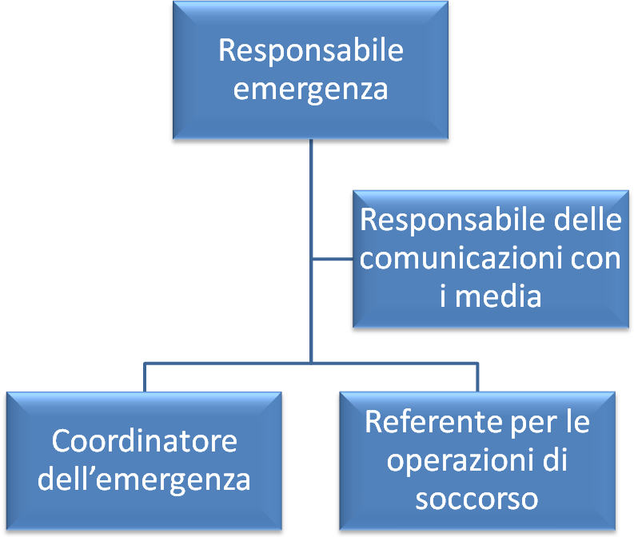
Linee guida per la gestione delle emergenze in ambito portuale
Definizione delle procedure operative per la gestione dell’emergenza e dell’evacuazione
….
Unità di Crisi

Slide 24
Linee guida per la gestione delle emergenze in ambito portuale
Definizione delle procedure operative per la gestione dell’emergenza e dell’evacuazione
….
Ruolo | Descrizione compiti/responsabilità | Competenze
Responsabile dell’emergenza (RE) | Attivazione del piano di emergenza e attivazione/chiusura dei livelli di allerta (1, 2 o 3), in funzione di quanto comunicato dal coordinatore dell’emergenza. Coordinamento di tutti gli interventi necessari per la gestione dell’evento, in funzione delle competenze affidate all’AP, per le diverse tipologie di scenario incidentale e per livello di allerta. | Competenze tecniche sia sui rischi che sul porto. Responsabilità decisionale.
Coordinatore dell’emergenza (CE) | Analisi tecnica della situazione da risolvere, valutazione dell’estensione dell’area coinvolta, definizione degli interventi da attuare e delle risorse necessarie. Coordina sul campo le eventuali risorse interne ad AP, mantenendo costantemente informato il RE. | Ha un quadro complessivo di tutte le attività svolte nel porto e dei rischi alle stesse correlati.
Responsabile delle comunicazioni con le Autorità e con i Media (RC) | Responsabile delle comunicazioni per la notifica dell’evento verso l’esterno, compresi i Media, per l’attivazione degli Enti/strutture coinvolte, a diverso livello nella gestione dell’emergenza, e del mantenimento della rete di comunicazione. Agisce di concerto con il responsabile dell’emergenza. | Appartiene alla Direzione dell’Autorità portuale.
Referente per le operazioni di soccorso (viene attivata solo per il livello 3) (RS) | Collabora con le Autorità e gli Enti di soccorso per l’allestimento di un Posto medico Avanzato (Pma) e per l’accoglienza degli evacuati al punto di raccolta. Agisce di concerto con il coordinatore dell’emergenza per le attività di soccorso degli esposti/colpiti. Organizza l’eventuale predisposizione dei cancelli e supporta le F.O. nella gestione della viabilità. In tempo di pace partecipa al mantenimento del piano di emergenza, in particolare per quanto riguarda l’evacuazione (individuazione e segnalazione di punto di raccolta e vie di esodo) | Ha un quadro complessivo di tutte le attività svolte nel porto, dei materiali e mezzi a disposizione, della viabilità interna, ecc.

Slide 25
Linee guida per la gestione delle emergenze in ambito portuale
Definizione delle procedure operative per la gestione dell’emergenza e dell’evacuazione
ATTIVITA’ (MINIME) IN CAPO ALL’AUTORITA’ PORTUALE DURANTE UN EMERGENZA
Gestione della viabilità
Posto medico avanzato
Supporto tecnico

Slide 26
Linee guida per la gestione delle emergenze in ambito portuale
Definizione delle procedure operative per la gestione dell’emergenza e dell’evacuazione
Livello di emergenza: | 1 – Emergenza locale |  | 2 – Emergenza di sito |  | 3 – Emergenza esterna |  | Fine Emergenza
Scenario di riferimento: | Indicare lo scenario per il quale si sta elaborando la procedura (es. incendio in banchina/area demaniale marittima). Se influente ai fini della pianificazione degli interventi e azioni in emergenza, deve essere indicato il periodo giornaliero di riferimento (giorno o notte- festivi).
Responsabile/Ente | Azione
(Autorità portuale, Capitaneria di Porto, Prefettura, ecc.) | Azioni/istruzioni operative in modo sequenziale …

Slide 27
Linee guida per la gestione delle emergenze in ambito portuale
Definizione delle procedure operative per la gestione dell’emergenza e dell’evacuazione
Livello di emergenza: | 1 – Emergenza locale |  | 2 – Emergenza di sito |  | 3 – Emergenza esterna |  | Fine Emergenza
Scenario di riferimento: | Indicare lo scenario per il quale si sta elaborando la procedura (es. incendio in banchina/area demaniale marittima). Se influente ai fini della pianificazione degli interventi e azioni in emergenza, deve essere indicato il periodo giornaliero di riferimento (giorno o notte- festivi).
Ruolo | Azione
Responsabile dell’emergenza (RE) | Azioni/istruzioni operative in modo sequenziale (es. Attivazione dell’Unità di crisi, Dichiarazione dello stato di emergenza di livello 3, ecc.) …
Coordinatore dell’emergenza (CE)
Responsabile delle comunicazioni con le Autorità e con i Media (RC)
Referente per le operazioni di soccorso (viene attivata solo per il livello 3)

Slide 28
Linee guida per la gestione delle emergenze in ambito portuale
Individuazione delle informazioni da fornire alle istituzioni preposte alla gestione delle emergenze
Tempo di pace
Informazioni scambiate
Conoscenza della realtà portuale: aziende insediate, risultanze analisi di rischio delle aziende RIR, sostanze pericolose, ecc.
Informazioni relative alle utenze di servizio o a dispositivi di protezione antincendio
Nominativi e contatti dei referenti dell’Autorità portuale in caso di emergenza nel porto
Nominativi e contatti dei referenti delle imprese insediate nel porto
Nominativi e contatti dei referenti degli Enti da contattare o attivare
Tipologia di convenzioni attivate
Database mezzi e risorse in dotazione ai diversi Enti
Modalità di segnalazione degli allarmi, anche eventualmente in funzione della tipologia/livello di emergenza.
Attori coinvolti
Autorità portuale
Capitaneria di Porto
Aziende concessionarie
Prefettura
Comando Regionale dei Vigili del Fuoco
ARPA

Slide 29
Linee guida per la gestione delle emergenze in ambito portuale
Individuazione delle informazioni da fornire alle istituzioni preposte alla gestione delle emergenze
Emergenza
Informazioni scambiate
Dati sull’evento incidentale verificatosi (Data, orario, localizzazione);
Nome/tipologia di attività dell’impresa o dati identificativi della nave
Tipologia di emergenza in atto (Descrizione scenario in corso, quantitativo di sostanza pericolosa rilasciata, tipologia e natura della sostanza pericolosa, ecc.)
Livello 1-2-3 di gravità così come definiti
Presenza di feriti e/o vittime
Informazioni presunte sull’evoluzione dello scenario (Dati meteorologici, condizioni del mare, potenziale durata)
eventuali bersagli vulnerabili sia ambientali che antropici minacciati dall’evento in corso
Tipologia di mezzi necessari e loro effettiva disponibilità
Attori coinvolti
Autorità portuale
Capitaneria di Porto
Aziende concessionarie
Prefettura
ARPA
MATTM
USL
Questura
Sindaco
Enti Gestori dei servizi e dei trasporti
Forze dell’Ordine
VVF

Slide 30
Linee guida per la gestione delle emergenze in ambito portuale
Individuazione delle informazioni da fornire alle istituzioni preposte alla gestione delle emergenze
Emergenza
Comunicazioni con i media e la popolazione
Informazioni
Dati sull’evento
Conseguenze accertate o possibili
Modalità operative di gestione dell’evento incidentale
Eventuali misure di sicurezza da attuare o comportamenti da adottare che riguardano la popolazione.
Responsabile delle comunicazioni

Slide 31
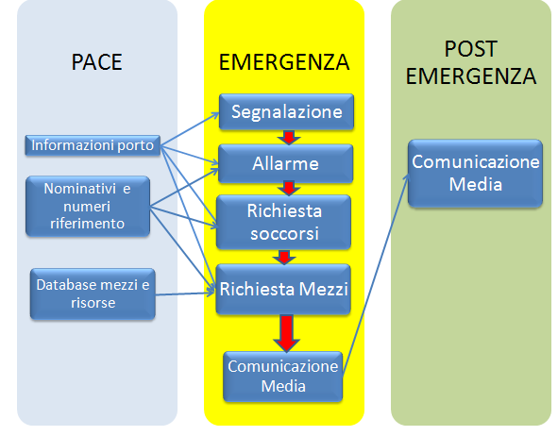
Linee guida per la gestione delle emergenze in ambito portuale
Individuazione delle informazioni da fornire alle istituzioni preposte alla gestione delle emergenze

Slide 32
Linee guida per la gestione delle emergenze in ambito portuale
Individuazione delle informazioni da fornire alle istituzioni preposte alla gestione delle emergenze
Per ogni tipologia di comunicazione individuata, la linea guida suggerisce:
Mezzi di comunicazione (necessari, opportuni, ecc.)
Modalità di esposizione delle informazioni
Modulistica / facsimile

Slide 33
Linee guida per la gestione delle emergenze in ambito portuale
Conclusioni
Come espressamente sottolineato nelle stesse linee guida, nel processo di elaborazione di un Piano di Emergenza, è sempre di estrema importanza prevedere il coinvolgimento e/o la consultazione di tutti gli attori coinvolti nella gestione di una eventuale crisi.
Grazie al concreto contributo di tutti i Partner del progetto SAFEPORT, e dell’Autorità Portuale di Ravenna in particolare, è stato possibile realizzare una Linea Guida che può concretamente supportare le Autorità Portuali nella elaborazione di un Piano di Emergenza Portuale in grado di tener conto delle peculiarità del contesto portuale in cui si opera.

Slide 34

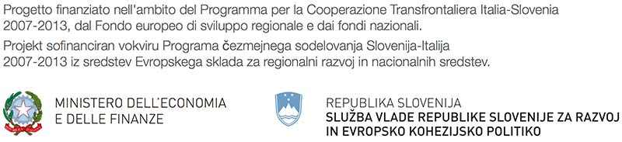
Grazie a tutti per l’attenzione
Ing. Marco Buldrini

